Slide 1
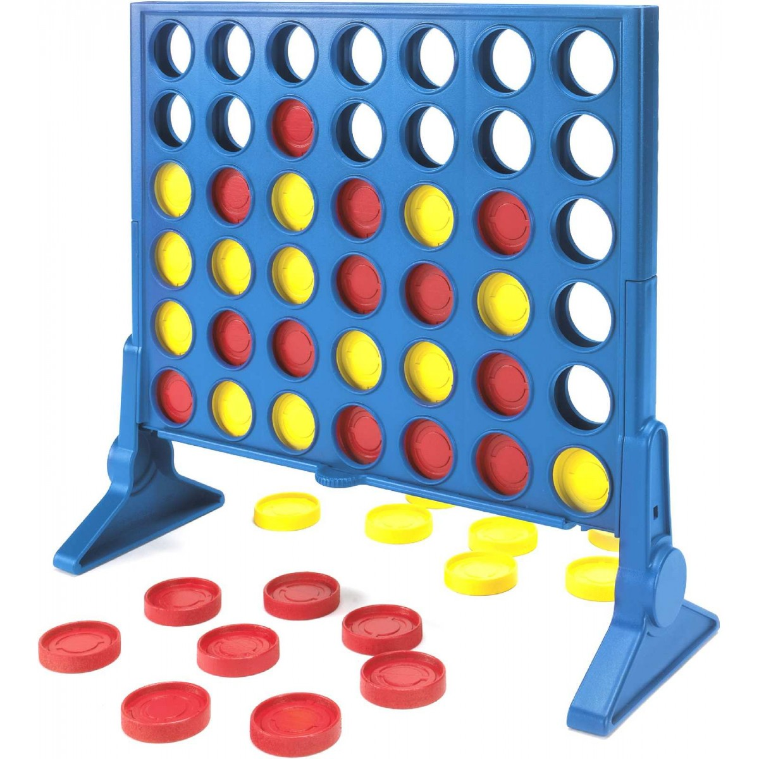
4 gewinnt / Connect 4
Übungsaufgabe Multimodale Benutzungsoberflächen
Oliver Braun und Amira Materna
Notes:
Bildquelle
https://spielwaren-kroemer.de/de/hasbro-gaming/45642-hasbro-4-gewinnt-hasbro-5010993721788-5010993721788.html

Slide 2
Spielregeln
Beschreibung
Das klassische Brettspiel wird auf einem senkrecht stehenden hohlen Spielbrett gespielt, in das die Spieler abwechselnd ihre Spielsteine fallen lassen.
Das Spielbrett besteht aus sieben Spalten (senkrecht) und sechs Reihen (waagrecht).
Jeder Spieler besitzt 21 gleichfarbige Spielsteine.
Wenn ein Spieler einen Spielstein in eine Spalte fallen lässt, besetzt dieser den untersten freien Platz der Spalte.
Gewinner ist der Spieler, der es als erster schafft, vier seiner Spielsteine waagerecht, senkrecht oder diagonal in eine Linie zu bringen.
Das Spiel endet unentschieden, wenn das Spielbrett komplett gefüllt ist, ohne dass ein Spieler gewonnen hat
Überlegung weitere Spielmodi: Tetris 4 Gewinnt (Wenn untere Reihe voll, wird sie geleert), Blindes 4 Gewinnt (Das Spiel zeigt nicht die Farben der Spielsteine an, Memorisierung), Weitere Spalten/Reihen
Notes:
Textquelle: https://www.4-gewinnt.de/

Slide 3

Spielfeld Mock Up
1
2
3
4
5
6
7
Reds/ Yellows | Turn
Help
Restart
Undo
Exit
Score Red | Score Yellow | Draw
3 | 2 | 5

Slide 4
Spielfeld Mock Up - Alternative
Reds/ Yellows | Turn
Help
Restart
Exit
Score Red | Score Yellow | Draw
3 | 2 | 5

Slide 5
Ideen zu Sprachbefehlen & Gesten
Button | Sprachbefehl | Geste (single stroke): Dualtime zur Aktivierung?
Help | Erkläre die Spielregeln. Vereinfacht: Hilfe | Bewegung ohne Punkt, wie ein spiegelverkehrtes S
Restart | Starte ein neues Spiel. Vereinfacht: Neustart / Restart. | Halbkreis im Uhrzeigersinn
Undo | Mache letzten Zug (Farbe?) rückgängig. Vereinfacht: Undo (Farbe). | Halbkreis gegen den Uhrzeigersinn
Exit | Beende das Spiel. Vereinfacht: Beenden/ Exit. | Kreuz nicht möglich →Kreuz mit Verbindung
1-7 | Lege Stein nach Spalte (1-7). 1. Variante Oder 1. gehe nach rechts/links. 2. Lass den Stein fallen. 2. Variante (Bestätigungsbefehl) | Zahl der Finger in die Luft halten *Zahl in die Luft malen. 1. Variante Zeigefinger nach rechts oder links Zeigefinger nach unten. 2. Variante
Label | Sprachbefehl
Turn | Wer ist dran? Wer hat gewonnen?
Score | Wie ist der Spielstand?
*Problem: 2 ähnelt sehr start der Hilfe Geste, Es ist ungewohnt Zahlen in einem Stroke zu zeichnen

Slide 6
Button Form zu Pfeil ändern -> Verworfen zu Spielsteinen anzeigen – Alternativ Mockup Implementieren
Leider nicht möglich, aber:
Icon einfügen und Button Rand entfernen mit button.setMargin(new Insets(0, 0, 0, 0)); sollte man den Rand komplett wegnehmen können.
https://www.youtube.com/watch?v=rBYcwTYr4As
JEditorPane? grafische Elemente einfügen, die auf Mouse/Keyboard-Events reagieren.
nimm dir JLabels, ohne Rahmen, den JLabels gibst du die Zeit als Text, und fügst ihnen einen Mouselistener hinzu.
Bei einem Klick kannst du dann für die Jeweilige ziffer eine Aktion ausführen.
Aussehen bekommst du hin indem du ein Objekt in den Hintergrund legst (irgend ein nettes Gif oder sowas) und entlang der äußeren Kante legst du die JLabels ab...
→ Überlegung: Buttons im Hintergrund Schwarz + Maus Optik zu Stein ändern
https://www.java-forum.org/thema/cursor-aendern.182492/
→ Oder:

Slide 7
Score ermitteln
Logik: wenn Spieler red gewonnen, +1 vice versa, Tabelle mit 4 od 6 Zellen?
Ermittelt Spielstand bis Exit gedrückt wird
Array eher ungeeignet, daher Labels mit println in Optik einer Tabelle?
Werte übernommen aus “Turn”
Gewonnene Spiele Rot | Gewonnene Spiele Gelb | Unentschieden

Slide 8
Schriftgröße ändern
Font font = new Font(String name, int style, int size)
zB G2.setFont(new Font (“”, Font.Bold, 40));
https://www.youtube.com/watch?v=YD-vpvgfh-k

Slide 9
Turn Farblich untermauern erledigt
GUI
JTextField text = new JTextField();
text.setForeground(Color.RED);
auf Label anwenden:
JLabel text = new JLabel();
text.setForeground(Color.RED);
→ Text vorher in ein Label packen

Slide 10
Exit Button erledigt https://github.com/phip1611/Tic-Tac-Toe-Java-Game/blob/master/src/de/phip1611/tictactoe/GUI.java
/** * Setzt einige wichtige Standard-Action-Listener, zum Beispiel * Beenden des Programmes beim Drücken des Exit-Knoppfes */
private void setDefaultActionListeners() {
JButtons.EXIT.get().addActionListener(
new ActionListener() {
@Override
public void actionPerformed(ActionEvent e) {
;
} System.exit(0)
}
);
/** * Hält alle JButton-Grafik-Komponenten der Anwendung. */
public enum JButtons implements GUIComponent {
START,
EXIT,
RESET,
private final JButton jbutton = new JButton();
private JButton get() {
return jbutton;
}
};

Slide 11
Help Button
parent.add(button);
parent.pack();
parent.setVisible(true);
button.addActionListener(new java.awt.event.ActionListener() {
@Override
public void actionPerformed(java.awt.event.ActionEvent evt) {
String name = JOptionPane.showInputDialog(parent,
"What is your name?", null);
}
});

Slide 12
Statischer Abstand für dynamische Breite
The Box class defines a nested class, Box.Filler, that is a transparent component that paints nothing, and is used to provide space between other components. However, Filler is not actually invisible, because setVisible(false) is not invoked. The Box class provides convenience methods to help you create common kinds of filler. The following table gives details about creating invisible components with Box and Box.Filler.
Type Size Constraints How to Create
rigid area Three components with mixed X alignments and no maximum size
Box.createRigidArea(size)
Use this when you want a fixed-size space between two components. For example, to put 5 pixels between two components in a left-to-right box, you can use this code:
container.add(firstComponent);
container.add(Box.createRigidArea(new Dimension(5,0)));
container.add(secondComponent);
→ Constructors ganz unten auf Websites https://docs.oracle.com/javase/tutorial/uiswing/layout/box.html
Notes:
cellSize = 50
int cols = 7; int colX = 40;
// Abstand zwischen Spalten colX += cellSize+10;
40+ 10 = 50
for (int col = 0; col < grid[0].length; col++) { JButton button = new JButton(String.valueOf(col+1)); add(button);
setLocationRelativeTo(null);

Slide 13
Undo Button → Verworfen
Zwar möglich, siehe
https://stackoverflow.com/questions/11530276/how-do-i-implement-a-simple-undo-redo-for-actions-in-java
https://stackoverflow.com/questions/19084061/connect-4-java-game-undo-button
Aber sehr aufwendig und wahrscheinlich doch nicht so konform mit den Originalregeln?

